Slide 1
Ingeniería de Métodos Feb-Jun 2019
Prof. Salvador Trinidad Pérez
División de Ingeniería Industrial

Slide 2
Análisis de la Operación

Slide 3
CONCEPTO
El análisis de operaciones es el procedimiento empleado por el Ingeniero de Métodos para analizar todos los elementos productivos y no productivos de una operación con vistas a su mejoramiento.
El análisis de operaciones estudia los elementos productivos y no productivos de una operación e incrementa la productividad reduciendo los costos para obtener una mejor calidad en el producto, el cual desarrolla un nuevo método que simplifique los procedimientos operativos, mejore el manejo de los materiales y la utilización del equipo de manera óptima.

Slide 4
El primer paso es obtener toda la información relacionada con: volumen de trabajo previsto, duración del trabajo posibilidad de cambios del diseño y contenido de obra. Para determinar cuanto tiempo y esfuerzo se deben de dedicar a mejorar un método actual o planear un nuevo trabajo.
Luego se reúne la información de manufactura de la cual incluye: operaciones, instalaciones, transportes, distancias, inspecciones, almacenes y tiempos, la cual deberá presentarse en forma adecuada y una forma mediante el diagrama de curso del proceso.

Slide 5
El analista debe de revisar los diagramas de operaciones y responder a varias preguntas:
¿Por qué es necesaria esta operación?
¿Por qué esta operación se realiza de esta manera?
¿Por qué son tan pequeñas estas tolerancias?
El por qué sugiere enseguida otras preguntas, entre ellas
¿Cómo puede mejorarse esta operación?
¿Quién puede realizar mejor esta operación?
¿Dónde puede realizarse esta operación con menor costo o calidad mas alta?
Se considera en conjunto el producto en estudio en vez de componentes elementales y reconsiderar los puntos de análisis con vista hacia la posibilidad de mejorar globales.

Slide 6
FACTORES QUE DETIENEN O RETARDAN LAS ACTIVIDADES DE MEJORAMIENTO CONTINUO
Desconocimiento del programa por todos los empleados.
No comprender porque y como se hace.
Adiestramiento insuficiente o inefectivo.
Planeamiento inadecuado antes de dar inicio al programa.
Falta de cooperación entre áreas funcionales.
Falta de coordinación funcionales por equipos.
Resistencia al cambio por parte de la administración a nivel medio.
Carencia de aptitudes de liderazgo por el cambio de cultura.

Slide 7
ENFOQUES DEL ANÁLISIS DE LA OPERACIÓN

Slide 8
Propósitos de la operación
Simplificar una operación, formular una manera de obtener los mismos resultados o mejores sin costo adicional.
Una regla primordial a observar es tratar de eliminar o combinar un operación antes de mejorarla. La operaciones innecesarias son frecuentemente resultado de una planeación inapropiada en el momento de iniciar el trabajo. Estas pueden originarse por la ejecución inapropiada de una operación previa o cuando se introduce una operación para facilitar otra que le sigue.

Slide 9
Diseños de partes
Los diseños no son permanentes y pueden cambiarse, si resulta un mejoramiento y la importancia del trabajo significativa; entonces se debe realizar el cambio.
Para mejorar un diseño el analista debe tener presentes las siguientes indicaciones para diseños con un costo menor.

Slide 10
Indicaciones para diseños de costo menor:
Reducir el numero de partes, simplificando el diseño.
Reducir el numero de operaciones y la magnitud de los recorridos en la fabricaciones uniendo mejor las partes y haciendo mas fáciles el acabado a maquina y el ensamble.
Utilizar mejor material.
Liberar las tolerancias y confiar en la exactitud de las operaciones.

Slide 11
Tolerancia y especificaciones
Se relaciona con la calidad del producto, a veces se tiende de a incorporar especificaciones mas rígidas de lo necesario. Esto se debe a veces por la falta de conocimiento en los costos de los productos.

Slide 12
El analista de método debe de conocer bien los detalles de costos y estar consciente del efecto que la reducción innecesaria de las tolerancias o rechazos pueden tener en el precio de venta.

Slide 13
Debemos de tomar en cuenta que la reducción de una tolerancia con frecuencia facilita una operación de ensamblado o algún otro paso subsecuente, esto puede estar justificado económicamente para realizar dicha operación, sin embargo se debe tener presente la perdida de calidad en el producto.

Slide 14
Mediante la implementación de medidas correctivas en casos necesarios, se reducen costos de inspección así como se disminuye al mínimo el desperdicio, se abaten costos de preparación y se mantiene una alta calidad.
INSPECCION PUNTUAL: Verificación periódica para asegurar estándares establecidos
INSPECCION POR LOTE: Procedimiento de muestreo en el que se examina una muestra para determinar la calidad de producción de un lote.
INSPECCION DEL 100%: Consiste en revisar todas las unidades y rechazar las defectuosas, sin embargo esto no garantiza un producto perfecto

Slide 15
Material
Los analistas de método deben de examinar las siguientes posibilidades para los materiales directos e indirectos utilizados en un proceso, buscando un material menos costoso, tales como:
Hallar un material menos costoso: Los precios de los materiales se pueden comparar por sus costos básicos.
Encontrar materiales más fáciles de procesar: Examinando las propiedades físicas de un manual de materiales, suele ser más fácil discernir qué material reaccionará más favorablemente a los procesos a que se someterá en su conversión de materia prima en producto terminado.
Emplear materiales en forma más económica: Si es alta la cantidad de material desperdiciado a la de material aprovechado en el producto, se debe dar consideración entonces a lograr una mayor utilización

Slide 16
Utilizar materiales de desecho: La posibilidad de aprovechar materiales de otra manera como al ser vendidos como desecho será una posibilidad económica.
Usar más económicamente los suministros y las herramientas: El uso cabal de todos los suministros para taller debe ser alentado.
Estandarizar los materiales: Minimizar tamaños, formas, grados o calidades, etc., de cada material utilizado en la producción y ensamble de productos.
Hallar el mejor proveedor desde el punto de vista del precio y surtido disponible: Para la enorme variedad de materiales, suministros y partes, se hallará que existen numerosos proveedores que cotizarán con diferentes precios, niveles de calidad, tiempos de entrega recursos para mantener inventarios. Es responsabilidad de un departamento de compras localizar al proveedor más favorable.

Slide 17
Secuencia y Procesos de Manufactura
Es la que se basa en el análisis de los procedimientos del capital intensivo, el maquinado multifuncional y de multiejes, es decir, el ingeniero de métodos se encarga de analizar las funciones y el ajuste de herramientas que dan como resultado un mejor control de calidad.
Según Niebel (2001) "los ingenieros de métodos deben entender que el tiempo dedicado al proceso de manufactura se divide en tres pasos: Planificación y control de inventario, operaciones de configuración, y manufactura del proceso".

Slide 18
Puntos Importantes
Reorganización o modificación de la operación: el ingeniero de métodos a través de un riguroso análisis operacional contempla las operaciones a combinar o eliminar para evitar daños o efectos negativos a lo largo de la línea de producción trayendo así ahorros gracias a la reducción de costos.
Automatismo de las operaciones manuales: en las industrias las maquinas de control programado, numérico, computarizado, entre otros, son los que sobresalen en las grandes industrias ayudando así a la reducción de inventarios en procesos, al manejo de menos partes dañadas debido a su uso, menos desperdicios, disminución del tiempo de producción, y mayor espacio disponible en la planta.

Slide 19
Maniobra mas eficiente de las operaciones mecánicas: Es cuando el ingeniero de métodos busca la optimización de las instalaciones mecánicas encargándose de verificar si las maquinas reciben el mantenimiento adecuado, si usan las velocidades y los alimentadores apropiados, investigar el afilado de herramientas de corte para mejor beneficio entre otros. Según Niebel (2001) "Una operación con dados múltiples en una prensa es más económica que la de una sola etapa".

Slide 20
Fabricación cerca de la forma final: Aquí es donde se puede maximizar el uso del material ya que permite la manufactura con materiales menos dañinos para el medio ambiente.
Uso de robots: Su uso suele tener múltiples ventajas, ya que en el ensamblado de productos en gran cantidad, suele proporcionar una calidad consistente, es decir tiene una flexibilidad para ensamblar diferentes accesorios a un mismo producto y logra realizar diferentes tareas a la vez.

Slide 21
Análisis de la operación
Es el procedimiento empleado por el Ingeniero de Métodos para analizar todos los elementos productivos y no productivos de una operación con vistas a su mejoramiento. Incluye el estudio de tiempos y movimientos.

Slide 22
Siguiente Paso
La presentación de los hechos en forma de un diagrama de operaciones o de curso de procesos , con toda la información relacionada método actual a mejorar o el nuevo trabajo ,así como la información de manufactura.
Tiempos
Operaciones
Inspecciones
Manufactura
Volumen
Trabajo
Almacenes
Instalaciones
Duración
Transportes
Posibilidad de cambios
Distancias

Slide 23
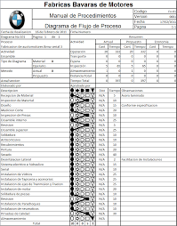
El analista debe de revisar los diagramas de operaciones y responder a varias preguntas:
¿Por qué es necesaria esta operación?
¿Por qué esta operación se realiza de esta manera?
¿Por qué son tan pequeñas estas tolerancias?
¿Por qué se especificó este material?
¿Por qué se asigno este tipo de operario para hacer este trabajo?

Slide 24
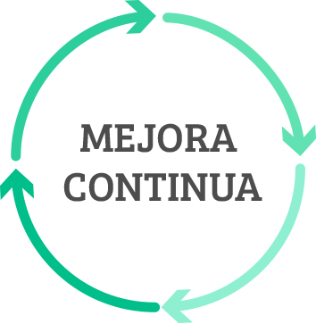
El por qué de las preguntas anteriores sugiere enseguida otras preguntas, entre ellas:
¿Cómo puede mejorarse esta operación?
¿Quién puede realizar mejor esta operación?
¿Dónde puede realizarse esta operación con menor costo o calidad mas alta?
¿Cuándo debe de realizarse la operación para minimizar el manejo de materiales?

Slide 25
Preparación y herramental
Reducción del tiempo de preparación y desmantelado mediante una mejor planeación y control de producción.
El elemento más importante a considerar es el económico.

Slide 26
Herramental
Utensilios resistentes y útiles para realizar trabajos mecánicos que requieren de la aplicación de una fuerza física.

Slide 27
La cantidad herramental más ventajosa depende de:
- La cantidad de piezas a producir.
- La posibilidad de repetición del pedido.
- La mano de obra que se requiere.
- Las condiciones de entrega.
- El capital necesario.

Slide 28
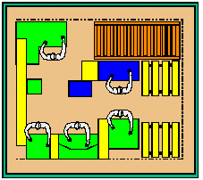
Preparación
El tiempo de preparación incluye:
1) Llegar al trabajo.
2) Recibir instrucciones, herramientas y material.
3) Preparar la estación de trabajo.
4) Desmantelar la preparación.
5) Regresar las herramientas

Slide 29
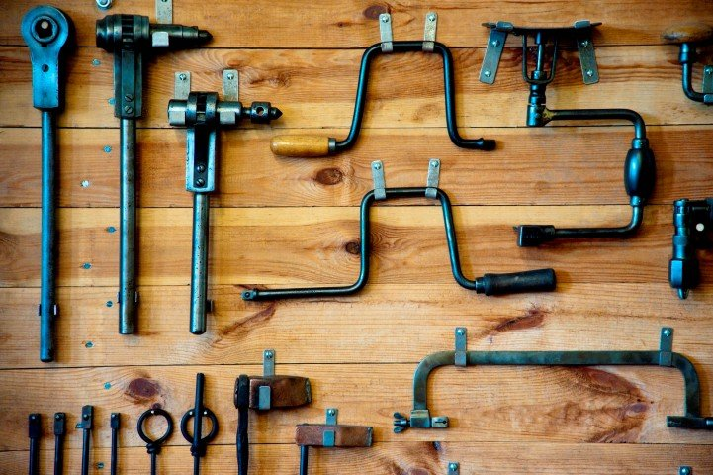
Sistema de tecnología de grupo
Clasificar los diferentes productos y sus componentes de la empresa separándolos por familia.
Contribuyendo a la eliminación de desperdicios de inventarios excesivos y a la implementación de las 5’s de la estandarización.

Slide 30
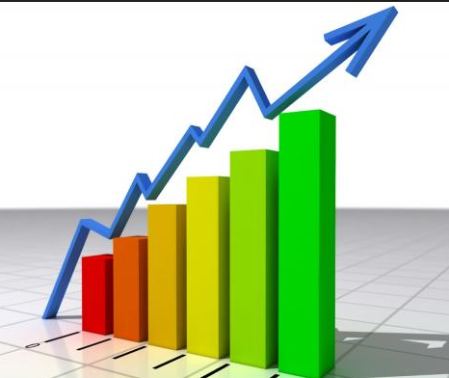
Preparación y herramental
¿Por qué se deben de analizar la preparación y las herramientas?
- Reducir el tiempo de preparación con planeación, métodos y control de la producción.
- Usar toda la capacidad de la maquina.
- Usar herramientas más eficientes.
- Combinar herramientas.

Slide 31
Reducción de tiempos
Las técnicas Just In Time (JIT), resaltan la reducción de los tiempos de preparación a un mínimo, simplificándolos o eliminándolos.
«Producir los elementos que se necesitan, en las cantidades que se necesitan, en el momento en que se necesitan».

Slide 32
Usar toda la capacidad de la máquina
Una revisión cuidadosa de muchos trabajos, con frecuencia revela posibilidades de utilizar una mayor parte de la capacidad de la máquina.

Slide 33
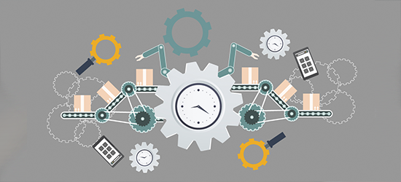
Usar herramientas más eficientes
De la misma manera que las técnicas de procesamiento están sujetas a un desarrollo continuo, deben considerarse nuevas herramientas, más eficientes.

Slide 34
Manejo de Materiales
Movimiento, traslado, almacenamiento, control y protección de materiales y productos a lo largo de su proceso de fabricación y distribución.

Slide 35
Tiempo
Principales
Consideraciones
Espacio
Lugar
Cantidad

Slide 36
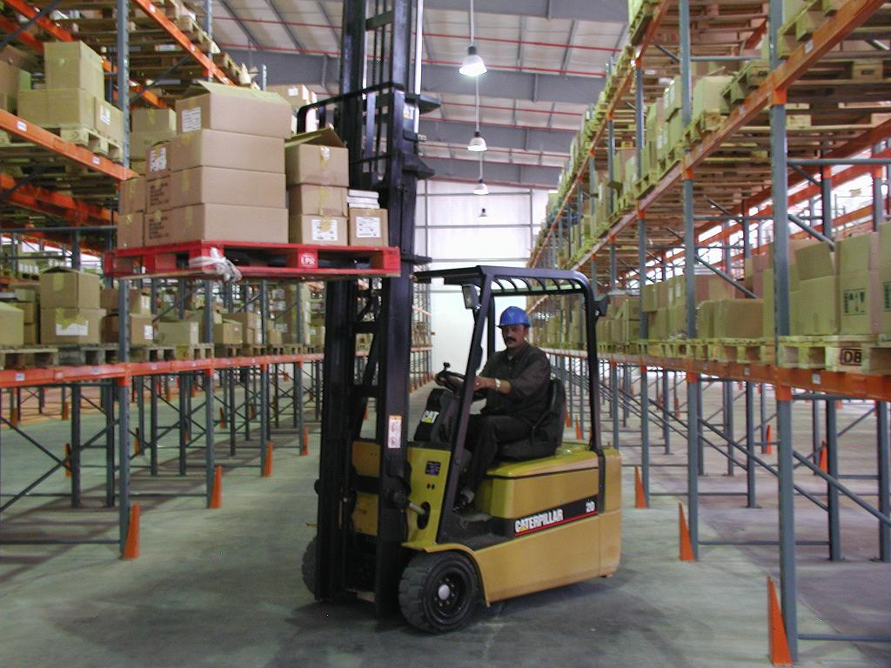
1
Debe asegurar que las partes, materia prima, material en proceso, productos terminados y suministros se desplacen periódicamente de lugar a lugar.
2
Ningún proceso de producción o usuario será afectado por la llegada oportuna del material no demasiado anticipada o muy tardía.

Slide 37
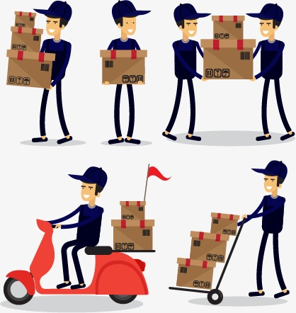
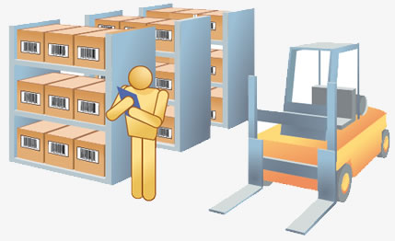
3
Asegurar que el personal entregue el material en el lugar correcto. Sin ningún daño y en la cantidad correcta.
4
Considerar el espacio para almacenamiento, tanto temporal como potencial.

Slide 38
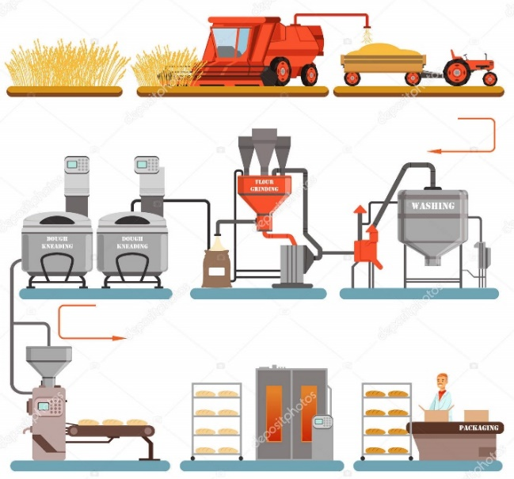
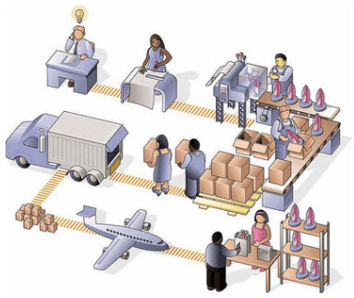
Producción
En serie
El material que se acumule al lado de una estación de trabajo, debe estar en condiciones de entrar a la siguiente operación.
Por lotes
Se debe permitir traslados cortos, el material debe estar al alcance del operario.

Slide 39
Operario deberá:
Tener fácil acceso visual a las estaciones de trabajo, principalmente en las secciones que requieren control.
Operaciones en máquinas múltiples
El equipo se debe agrupar alrededor del operario.
Diseño de la estación
Poder cambiar de posición regularmente.

Slide 40
Se deberá tener:
.
Mayor eficiencia del obrero
Los sitios de servicios cerca de las áreas de producción.
Almacenamiento eficiente de productos
El almacenamiento de forma que se aminoren la búsqueda y el doble manejo.
En las oficinas
Separación entre empleados de al menos 1.5 m

Slide 41
Para reducir el tiempo :
Usar equipo mecanizado o automático.
Da al operario la oportunidad de hacer su trabajo mas rápido, con menor fatiga y mayor seguridad.
Utilizar las instalaciones de manejo de materiales existentes.
Considerar la aplicación de códigos de barra para los inventarios: exactitud, desempeño, aceptación, bajo costo y portabilidad.
Manejar los materiales con mas cuidado.

Slide 42
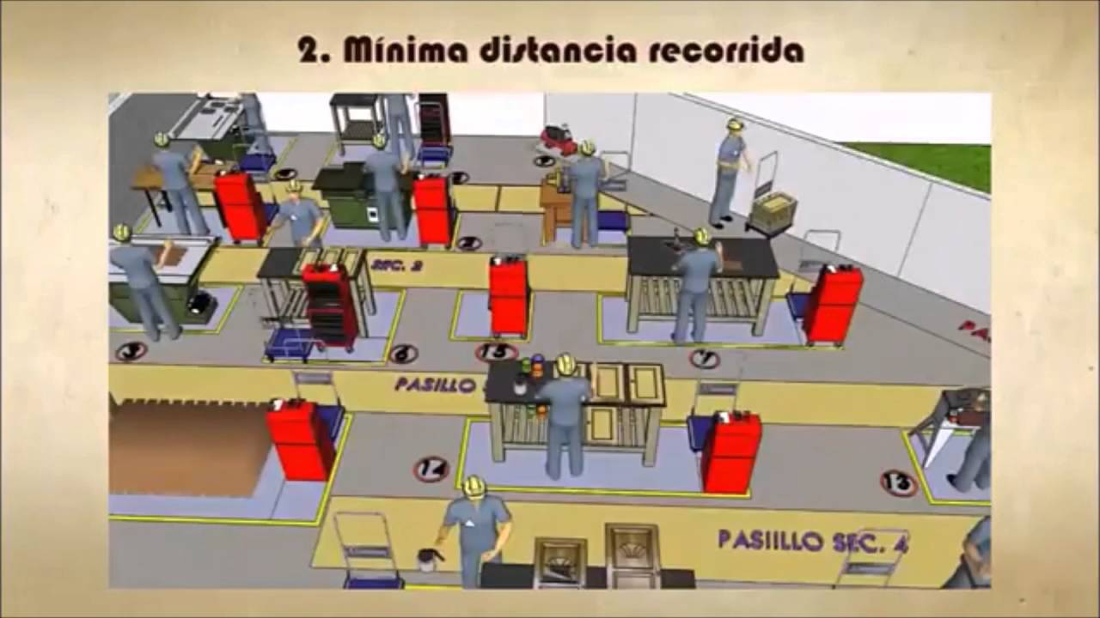
Distribución de planta
"LA distribución de planta comprende determinar la ubicación de los departamentos, de las estaciones de trabajo, de las máquinas y de los puntos de almacenamiento de una instalación. Su objetivo general es disponer de estos elementos de manera que se aseguren un flujo continuo de trabajo o un patrón especifico de tráfico”.

Slide 43
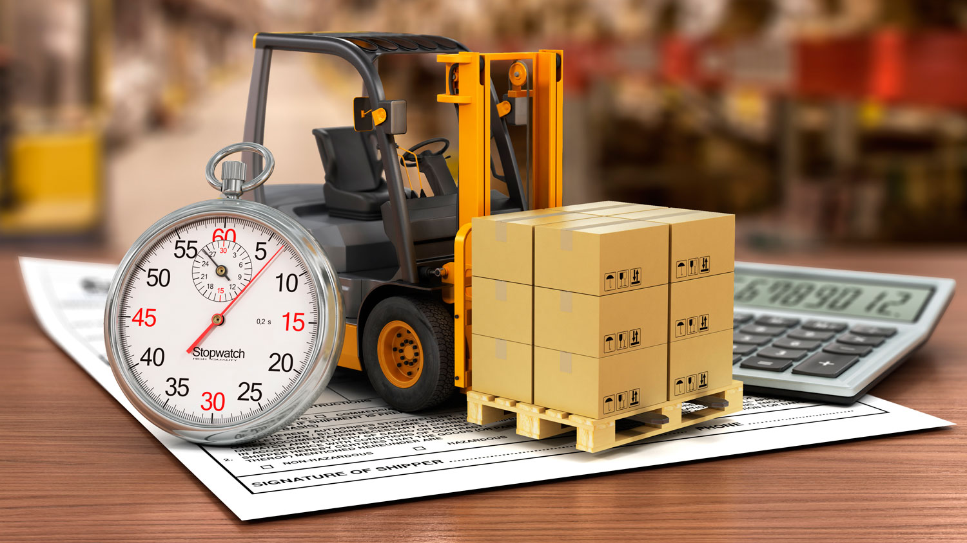
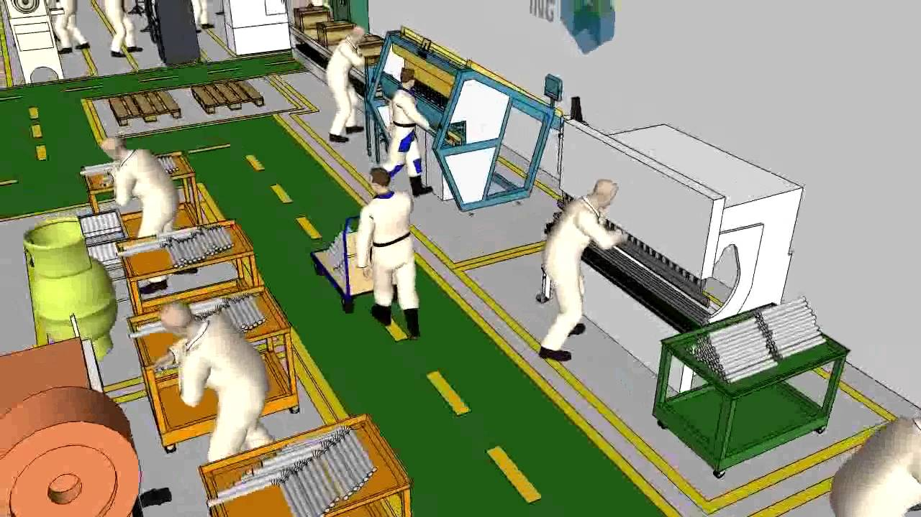
La distribución en planta implica la ordenación física de los elementos industriales y comerciales. Esta ordenación incluye tanto los espacios necesarios para el movimiento del material, almacenamiento, trabajadores y todas las actividades.
IMPORTANCIA
Es de vital importancia ya que por medio de ella se logra un adecuado orden y manejo de las áreas de trabajo y equipos, con el fin de minimizar tiempos, espacios y costes.

Slide 44
Motivos
Cambios de volúmenes de producción, de productos (nuevos productos), de procesos, de tecnologías, de equipos, normativas.
Proyecto de planta nueva, de expansión, de traslado, de reordenación de una planta existente y ajustes menores de distribuciones existentes.

Slide 45
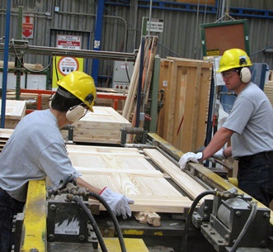
Objetivos específicos
Integración de todos los factores que afecten la distribución.
Movimiento de material según distancias mínimas.
Circulación del trabajo a través de la planta.
Utilización “efectiva” de todo el espacio.
Mínimo esfuerzo y seguridad en los trabajadores.
Flexibilidad en la ordenación para facilitar reajustes o ampliaciones.

Slide 46
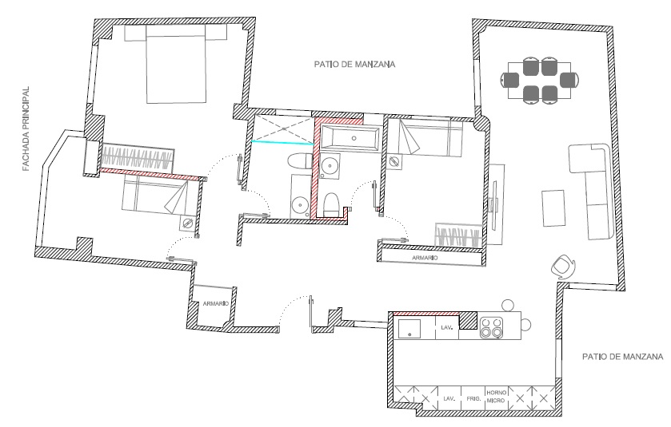
Ventajas de tener una buena distribución
Disminución de las distancias a recorrer por los materiales, herramientas y trabajadores.
Circulación adecuada para el personal, equipos móviles, materiales y productos en elaboración, etc.
Utilización efectiva del espacio disponible según la necesidad.
Seguridad del personal y disminución de accidentes.
Disminución del tiempo de fabricación.
Localización de sitios para inspección, que permitan mejorar la calidad del producto.
Mejoramiento de las condiciones de trabajo.
Incremento de la productividad y disminución de los costos.

Slide 47
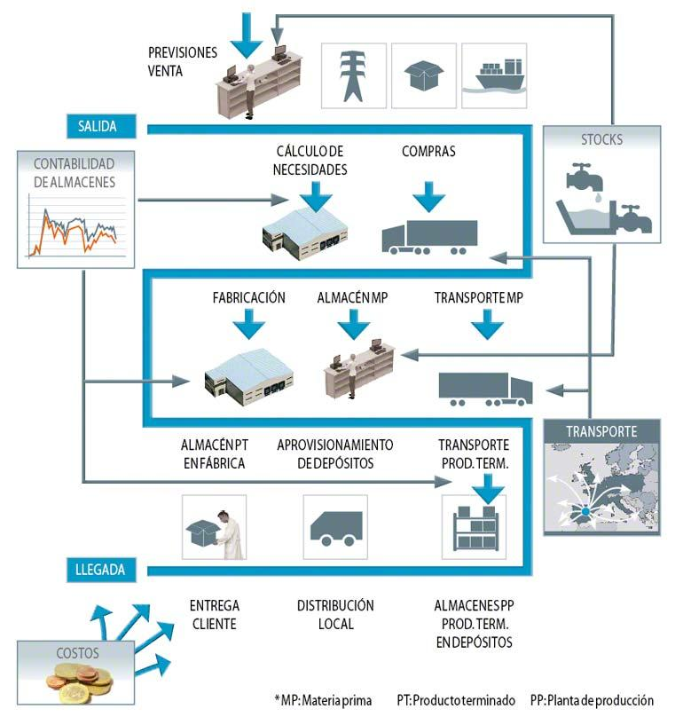
Factores que influyen en la selección de las distribuciones de planta
FACTORES | DESCRIPCION
Los materiales | El tamaño, la forma, el volumen, el peso y las características físicas y químicas de los mismos.
La maquinaria | Su tipología y el número existente de cada clase, así como el tipo y cantidad de equipos, el espacio requerido, la forma, al altura y el peso, la cantidad y clase de operarios requeridos, los riesgos para el personal, etc.
La mano de obra | Seguridad de los empleados, otros factores, tales como luminosidad, ventilación, temperatura, ruidos, etc. Así como el número de trabajadores necesarios en cada momento y el trabajo que habrán de realizar.
El movimiento | Intentar que sean mínimas y que su realización se combine en lo posible con otras operaciones.

Slide 48
FACTORES | DESCRIPCION
Las esperas | Conseguir que la circulación de los materiales sea fluida a lo largo de la misma, evitando así el coste que suponen las esperas y demoras que tienen lugar cuando dicha circulación se detiene.
Los servicios auxiliares | Los servicios auxiliares permiten y facilitan la actividad principal que se desarrolla en una planta. Entre ellos, podemos citar los relativos al personal (por ejemplo: vías de acceso, protección contra incendios, primeros auxilios, supervisión, seguridad, etc.), los relativos al material (por ejemplo: inspección y control de calidad) y los relativos a la maquinaria (por ejemplo: mantenimiento y distribución de líneas de servicios auxiliares).
El edificio | Considerar su disposición espacial y demás características (por ejemplo: número de pisos, forma de la planta, localización de ventanas y puertas, resistencia de suelos, altura de techos,, escaleras, montacargas, desagües, tomas de corriente, etc.)
Los cambios | Buscar una distribución capaz de adaptarse dentro de unos límites razonables y realistas, tener en cuenta las posibles ampliaciones futuras de la distribución.

Slide 49
Tipos de distribución de planta

Slide 50
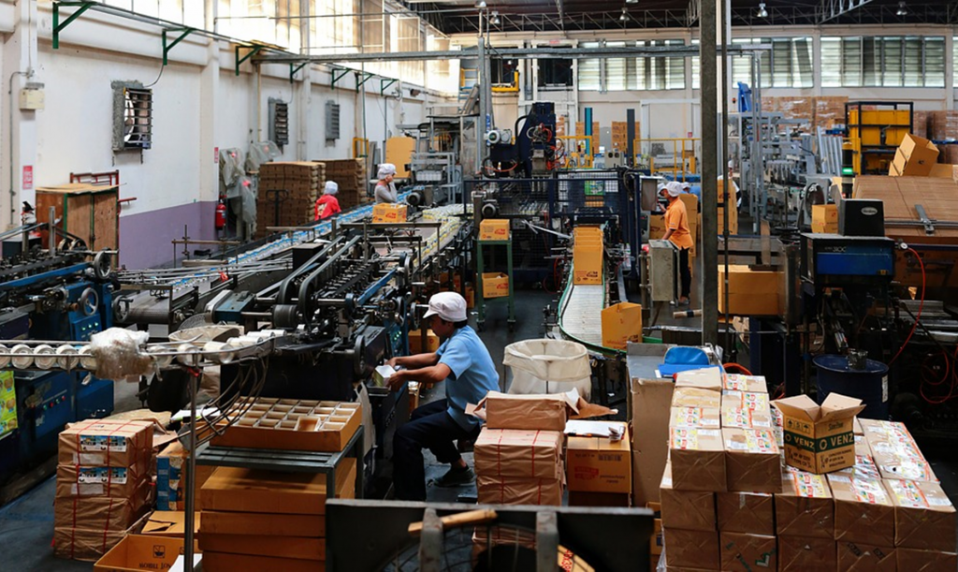
El analista de métodos debe aceptar como parte de su responsabilidad el que haya condiciones de trabajo que sean apropiadas, seguras y cómodas.
Diseño de trabajo.

Slide 51
Beneficios
Elevarán las marcas de seguridad,
Reducirán el ausentismo y la impuntualidad,
Elevarán la moral del trabajador y mejorarán las relaciones públicas,
Se incrementar la producción.

Slide 52
¿Cómo lograrlo?
Mejoramiento de alumbrado.
Control de la temperatura.
Ventilación adecuada.
Control de ruido.

Slide 53
¿Cómo lograrlo?
Promoción del orden, la limpieza y el cuidado de los locales.
Eliminación de elementos irritantes y nocivos como polvo, humo, vapores, gases y nieblas.

Slide 54
¿Cómo lograrlo?
Dotación del equipo necesario de protección personal.
Organizar y hacer cumplir un programa adecuado de primeros auxilios.

Slide 55
Diseño de trabajo manual

Slide 56
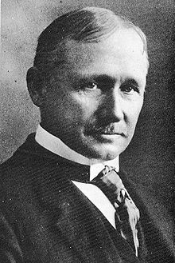
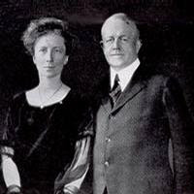
Introducción
Frederick W. Taylor es considerado como el padre del estudio de tiempos, empezó su trabajo en 1881 cuando laboraba en la Midvale Steel Company de Filadelfia. Después de 12 años desarrolló un Sistema basado en el concepto de “tarea”. Después los esposos Frank y Lillian Gilbreth, se basaron en los estudios de Taylor, y desarrollaron el estudio de movimientos.

Slide 57
Estudio de tiempos
Técnica usada para determinar el tiempo estándar permitido en el cual se llevará a cabo una actividad, tomando en cuenta las demoras personales, fatiga y retrasos que se puedan presentar al realizar dicha actividad.
Estudio de movimientos
Consiste en analizar detalladamente los movimientos del cuerpo al realizar una actividad con el objetivo de eliminar los movimientos inefectivos y facilitar la tarea.

Slide 58
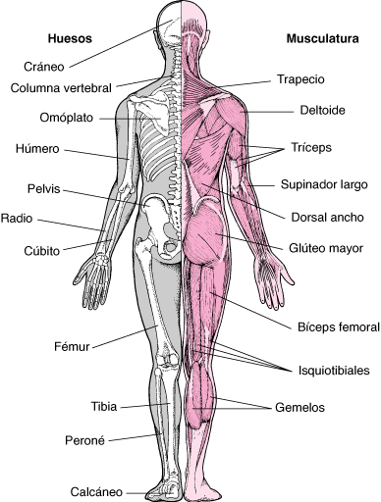
Sistema óseo muscular
Sistema músculo-esquelético:
Es el conjunto de músculos y huesos
Antagonistas
Agonistas
Actúan en oposición a los agonistas y se oponen al movimiento
Son los principales activadores del movimiento

Slide 59
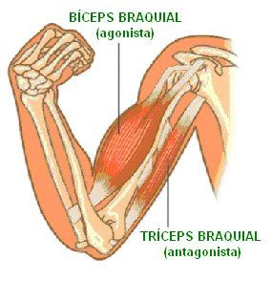
Sistema óseo muscular
Flexionar el codo: Representa disminuir el ángulo interno de las articulaciones.
Bíceps, braquiorradial y braquial = agonista
Tríceps = antagonista
Extender el codo: Representa aumentar el ángulo interno de las articulaciones.
Tríceps = agonista
Bíceps, braquiorradial y braquial = antagonista

Slide 60
Tipos de músculos
Músculos del cuerpo humano
Esqueléticos (estriados)
Los que están conectados a
los huesos
Plano
(liso)
Se encuentran en los
órganos internos y paredes de vasos sanguíneos.
Cardiaco
Están en el corazón

Slide 61
Tipos de músculos
Músculo Fibra muscular Miofibrillas __________________________
Filamentos proteicos (Realizan la contracción)
Gruesos: A base de proteínas y miosina
Delgados: A base de actina

Slide 62
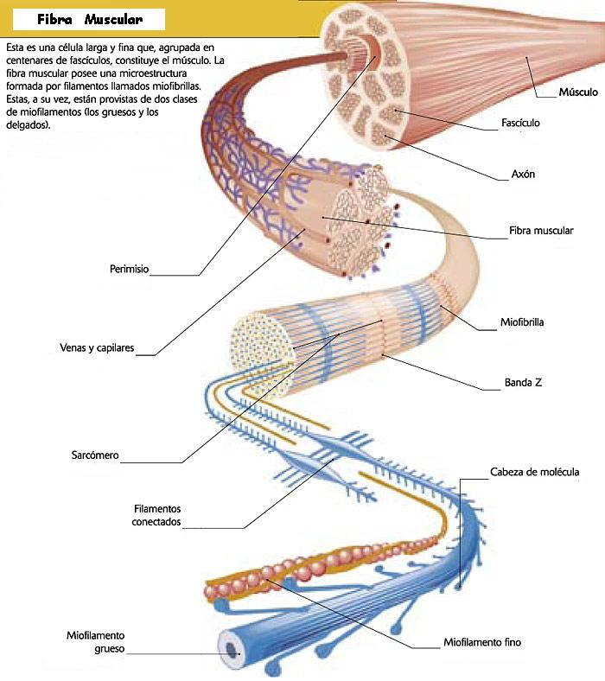
Fibra Muscular

Slide 63
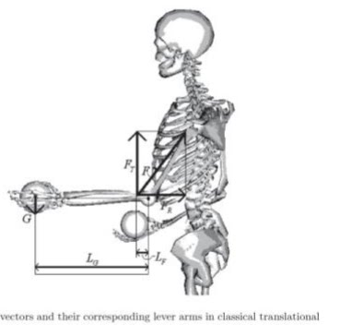
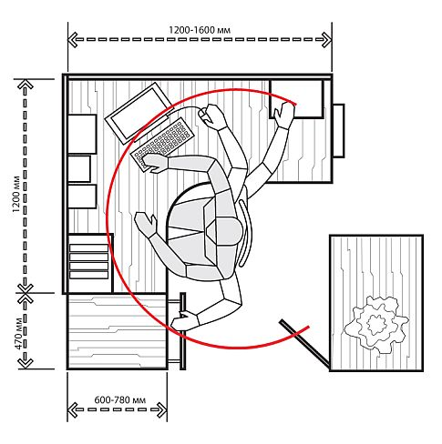
Economía de movimientos
Son un conjunto de reglas que sirven para mejorar la eficiencia de las operaciones y disminuir la fatiga en el trabajo manual.

Slide 64
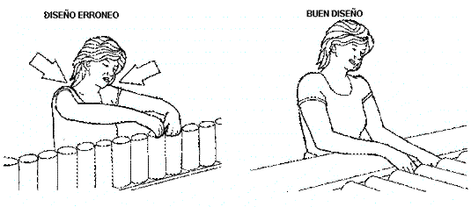
Objetivo
Reducir o eliminar aquellos que resultan innecesarios y simplificar aquellos que sí lo son para el desarrollo de cualquier actividad, en la que necesitemos de nuestro cuerpo para llevarla a cabo.

Slide 65
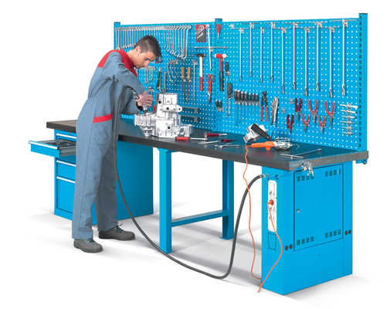
El estudio del movimiento se divide en 3 áreas:
1- Utilización del cuerpo humano
2- Distribución del lugar de trabajo
3- Modelo de las máquina y herramientas

Slide 66
Utilización del cuerpo humano
Las dos manos deben comenzar y completar sus movimientos a la vez.
Nunca deben estar inactivas las dos manos a la vez, excepto durante los periodos de descanso.
Los movimientos de los brazos deben realizarse simultáneamente y en direcciones opuestas y simétricas.
Debe aprovecharse el impulso cuando favorece al obrero, pero debe reducirse a un mínimo si hay que contrarrestarlo con un esfuerzo muscular.

Slide 67
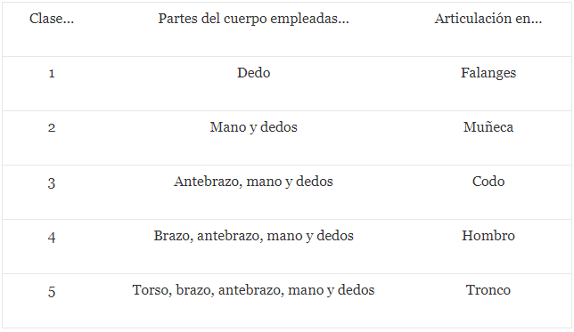
Utilización del cuerpo humano
Los movimientos de las manos y del cuerpo deben caer dentro de la clase más baja con que sea posible ejecutar satisfactoriamente el trabajo.

Slide 68
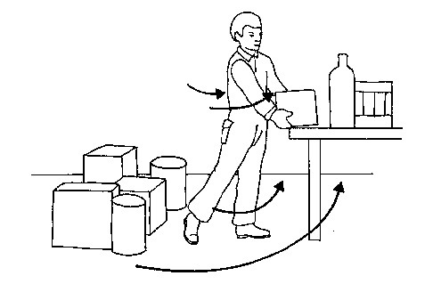
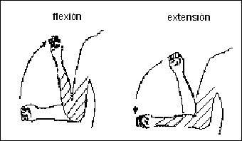
Utilización del cuerpo humano
Son preferibles los movimientos continuos y curvos a los movimientos rectos en los que hay cambios de dirección repentinos y bruscos.
Los movimientos de oscilación libre son más rápidos, más fáciles y más exactos que los restringidos o controlados.

Slide 69
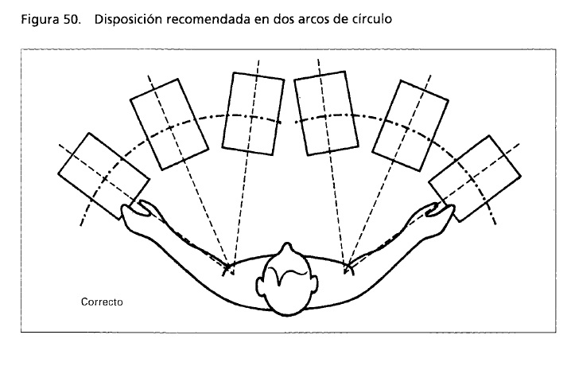
Utilización del cuerpo humano
El ritmo es esencial para la ejecución suave y automática de las operaciones repetitivas, y el trabajo debe disponerse de modo que se pueda hacer con un ritmo fácil y natural, siempre que sea posible.
El trabajo debe disponerse de modo que los ojos se muevan dentro de límites cómodos y no sea necesario cambiar de foco a menudo.

Slide 70
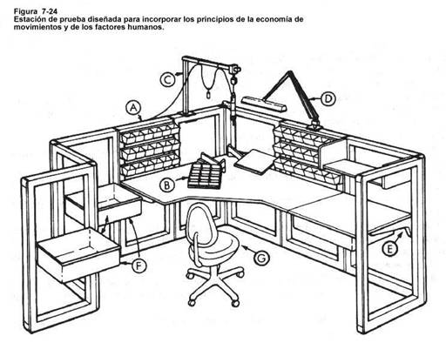
Distribución del área de trabajo
Debe haber un sitio definido y fijo para todas las herramientas y materiales, con objeto de que se adquieran hábitos.
Las herramientas y materiales deben colocarse de antemano donde se necesitarán, para no tener que buscarlos.
Deben utilizarse depósitos y medios de “abastecimiento por gravedad”, para que el material llegue tan cerca como sea posible del punto de utilización.

Slide 71
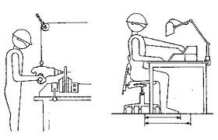
Distribución del área de trabajo
Las herramientas, materiales y mandos deben situarse dentro del área máxima de trabajo y tan cerca del trabajador como sea posible.
Los materiales y las herramientas deben situarse en la forma que dé a los gestos el mejor orden posible.
Deben utilizarse, siempre que sea posible, eyectores y dispositivos que permitan al operario “dejar caer” el trabajo terminado sin necesidad de utilizar las manos para despachar.

Slide 72
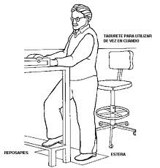
Distribución del área de trabajo
Deben preverse medios para que la luz sea buena, y facilitarse al obrero una silla del tipo y altura adecuados para que se siente en buena postura.
La altura de la superficie de trabajo y la del asiento deberán combinarse de forma que permitan al operario trabajar alternativamente sentado o de pie.
El color de la superficie de trabajo deberá contrastar con el de la tarea que realiza, para reducir así la fatiga de la vista.

Slide 73
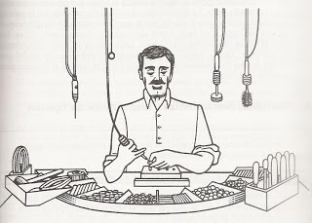
Diseño de herramientas y máquinas
Debe evitarse que las manos estén ocupadas “sosteniendo” la pieza cuando ésta pueda sujetarse con una plantilla, brazo o dispositivo accionado por el pie.
Siempre que sea posible deben combinarse dos o más herramientas.
Siempre que cada dedo realice un movimiento específico, como para escribir a máquina, debe distribuirse la carga de acuerdo con la capacidad inherente a cada dedo.

Slide 74
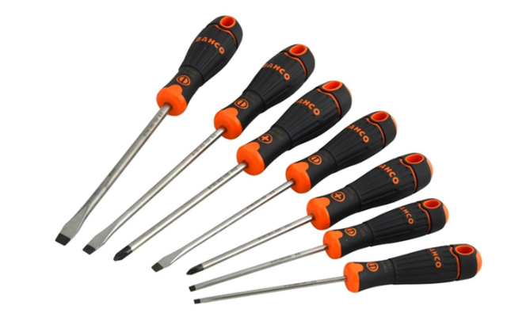
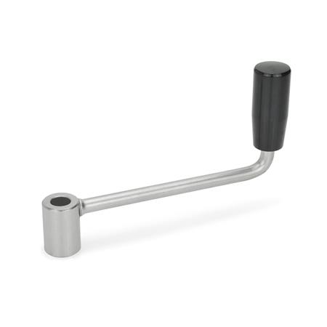
Diseño de herramientas y máquinas
Los mangos, como los utilizados en las manivelas y destornilladores grandes, deben diseñarse para que la mayor cantidad posible de superficie esté en contacto con la mano.
Las palancas, barras cruzadas y volantes de mano deben situarse en posiciones que permitan al operario manipularlos con un mínimo de cambio de posición del cuerpo y un máximo de “ventajas mecánicas”.

Slide 75
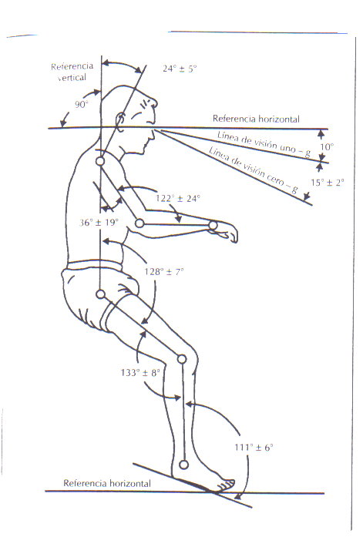
Logros de la máxima fuerza muscular en el rango medio del movimiento
La propiedad del músculo que permite su utilización con una disminución considerable de la fuerza del músculo se conoce como relación fuerza-longitud.
Una tarea que requiera una fuerza considerable debe realizarse en una posición óptima.

Slide 76
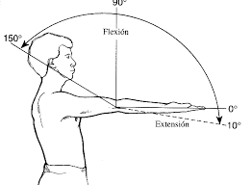
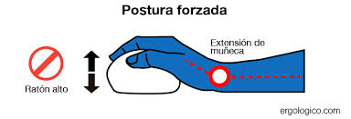
Posición neutral o recta proporciona
Por ejemplo, la posición neutral o recta proporciona el agarre más fuerte para los movimientos de la muñeca. En la flexión del codo, la mejor posición sería con el codo doblado a un poco más de 90°.

Slide 77
Logros de la máxima fuerza muscular con movimientos lentos
Segundo principio de la capacidad humana
Se basa en otra propiedad de la teoría de los filamentos deslizantes y la contracción muscular.
A medida que las uniones moleculares se forman, rompen y reforman, la unión es menos eficiente y se produce la menor fuerza muscular.

Slide 78
Logros de la máxima fuerza muscular con movimientos lentos
Éste es un efecto no lineal pronunciado, donde la fuerza muscular máxima se produce a velocidad cero o contracción estática, y a una mínima fuerza muscular que está siendo producida a la velocidad máxima de la contracción del músculo.
Esta propiedad muscular, que se conoce como relación fuerza-velocidad.

Slide 79
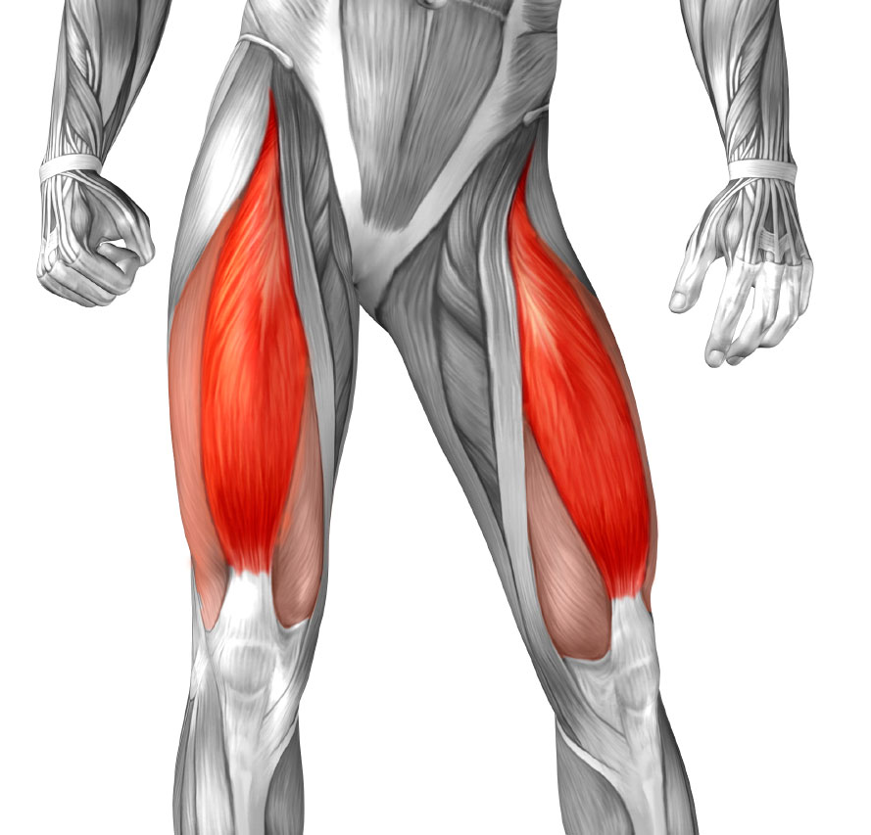
Uso de músculos grandes para tareas que requieren fuerza
La fuerza muscular es directamente proporcional al tamaño del músculo.
Por ejemplo, los músculos de las piernas y el tronco deben utilizarse para levantar cargas muy pesadas, en lugar de los músculos más débiles de los brazos

Slide 80
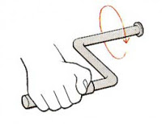
Uso de ciclos de trabajo-reposo intermitentes, frecuentes y cortos
Ya sea que se realicen contracciones tácticas repetidas como sostener una carga con el codo flexionado o una serie de elementos de trabajos dinámicos como mover una palanca, brazo o pierna.
Se puede mantener un porcentaje más alto de la fuerza máxima si la fuerza se ejerce como una serie de contracciones repetitivas en lugar de una contracción estática sostenida

Slide 81
Trabajo con manos y pies al mismo tiempo
En razón de que la mayoría de los ciclos de trabajo se lleva a cabo con las manos, resulta económico liberarlas del trabajo que puede llevarse a cabo con los pies, pero solo si este trabajo se realiza mientras las manos están ocupadas.
Los dispositivos de pedal que permiten la sujeción, sacado de partes o alimentación a menudo pueden arreglarse para liberar las manos para otro trabajo más útil y, en consecuencia, reducir el tiempo de ciclo.

Slide 82
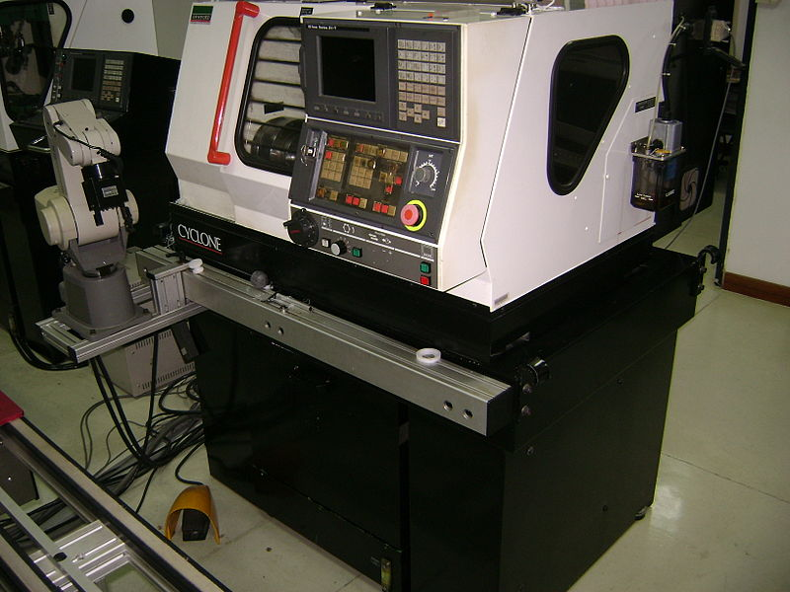
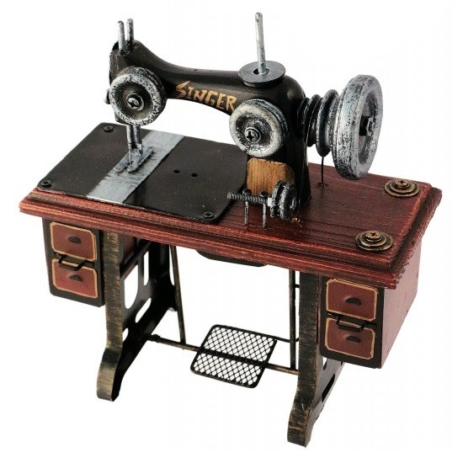
Trabajo con manos y pies al mismo tiempo
Máquina herramienta operada con los pies.
Máquina de coser con pedal

Slide 83
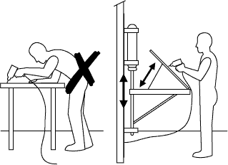
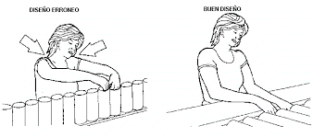
Diseño de trabajo manual

Slide 84
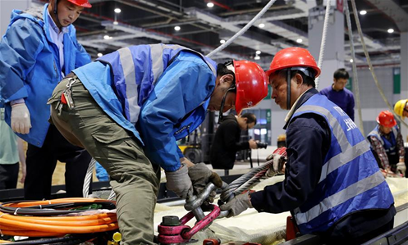
Estudio de los movimientos
El estudio de los movimientos implica el análisis cuidadoso de los movimientos corporales que se emplean para realizar una tarea.
Propósitos
Eliminar o reducir los movimientos ineficientes. | Facilitar y acelerar los movimientos eficientes.

Slide 85
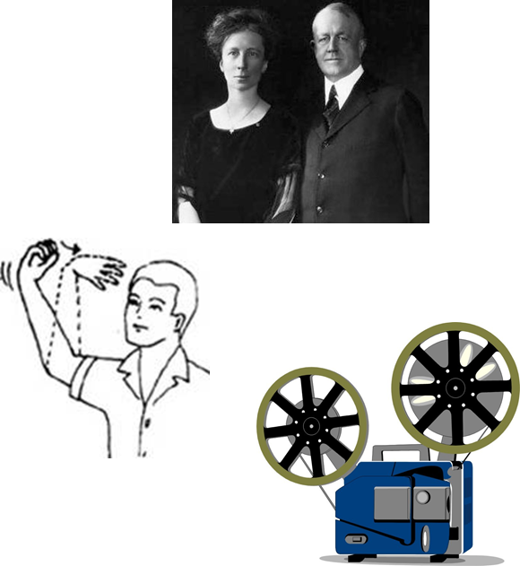
•Los Gilbreth fueron pioneros en el estudio de los movimientos manuales y desarrollaron leyes básicas de la economía de movimientos que aún se consideran fundamentales.
•Ellos también fueron responsables del desarrollo de los estudios detallados de la fotografía en movimiento, conocidos como estudios de micromoción, los cuales han demostrado ser invaluables para estudiar las operaciones manuales altamente repetitivas.

Slide 86
•El detalle adicional que revela el estudio de micromoción es necesario sólo en el caso de las tareas más productivas.
•Los estudios de movimiento se registraban en un diagrama de procesos de bimanual.
•De manera tradicional, los estudios de micromoción se grababan en un diagrama de movimiento simultáneo (simo); que en realidad, se utiliza rara vez en la actualidad, pero el término a veces se aplica al diagrama de procesos de bimanual.

Slide 87
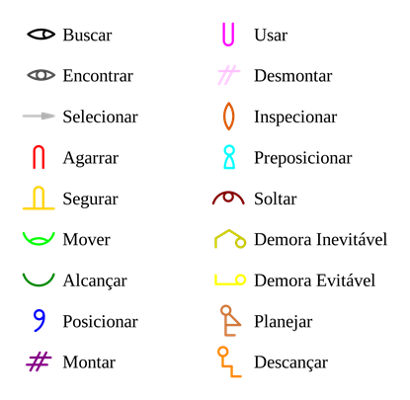
MOVIMIENTOS BÁSICOS
Como parte del análisis de movimientos, todo trabajo, ya sea productivo o no, se realiza mediante el uso de combinaciones de 17 movimientos básicos a los que ellos llamaron therbligs.

Slide 88
Avanza el progreso del trabajo directamente. Puede reducirse, pero es difícil eliminarlo completamente.
Therbligs eficientes

Slide 89
No avanza el progreso del trabajo. Si es posible, debe eliminarse.
Therbligs ineficientes

Slide 90
Therbligs ineficientes

Slide 91
Therbligs eficientes

Slide 92
Therbligs ineficientes

Slide 93
Diagrama de proceso bimanual
El diagrama de procesos de bimanual, es una herramienta para el estudio del movimiento. Este diagrama muestra todos los movimientos y retrasos atribuibles a las manos derecha e izquierda y las relaciones que existen entre ellos.

Slide 94
Diagrama de proceso bimanual
Este diagrama facilita la modificación de un método, de tal manera que se pueda lograr una operación equilibrada de las dos manos así como un ciclo parejo más rítmico que mantenga los retrasos y la fatiga del operario a niveles mínimos.

Slide 95
Se deben aplicar algunos corolarios importantes de los principios de la economía de movimientos:
1. Establecer las mejores secuencias de los therbligs.
2. Investigar cualquier variación sustancial en el tiempo que se requiere para llevar a cabo cierto therblig y determinar la causa.
3. Examinar y analizar los titubeos para determinar y, posteriormente, eliminar sus causas.
4. Como un objetivo a lograr, enfocarse en los ciclos y en sus partes terminadas en la menor cantidad de tiempo. Estudie las desviaciones respecto a estos tiempos mínimos para determinar las causas.

Slide 96
Diagrama de proceso bimanual (Símbolos)

Slide 97
Ejemplo

Slide 98
Ejemplo

Slide 99
TRABAJO MANUAL Y LINEAMIENTOS DE DISEÑO
En algunas actividades, sobrepasarse en el movimiento de cargas pesadas puede estresar en gran medida el sistema músculo-esquelético, y dar como resultado casi un tercio de todas las lesiones que se presentan en el trabajo. A menudo dan como resultado lesiones permanentes, lo que significa malestar y limitaciones del empleado así como un gasto significativo para la compañía

Slide 100
LINEAMIENTOS PARA EL GASTO DE ENERGÍA
Y PARA LA CARGA DE TRABAJO
La energía que se gasta en una tarea puede calcularse si se supone que la mayoría de la energía se produce a través del metabolismo aeróbico y se mide la cantidad de oxígeno.
El aire contiene 21% de oxígeno

Slide 101
E (kcal/min) _ 4.9 * V.(0.21 _ EO2)
E gasto de energía, kcal/minuto
V volumen de aire inspirado, L/minuto
EO2 fracción de oxígeno (O2) de aire expirado
La energía que se consume en una tarea varía de acuerdo con el tipo de trabajo a realizarse, la postura que se mantiene durante dicho trabajo y el tipo de transporte de carga.

Slide 102
Bink propuso un límite de 5.33 kcal/min (21.3 Btu/min) para el consumo de energía en de 8 hr. de trabajo (1/3 del consumo de un hombre)
Si la carga de trabajo es elevada, el metabolismo no podría proporcionar todos los requerimientos de energía, lo que le provocaría fatiga.

Slide 103
Cuando se realiza trabajo pesado, el flujo sanguíneo tiende a acelerar aún más el uso de trayectorias anaeróbicas. Además, el proceso de recuperación tiende a ser exponencial.
Por lo tanto, rachas cortas de trabajo pesado combinado con periodos cortos de descanso proporcionan un máximo beneficio.

Slide 104
GUÍA DE FRECUENCIA CARDIACA
Medición de consumo de Oxígeno en la planta.
Medición de frecuencia cardiaca.

Slide 105
Incremento lineal del ritmo cardiaco con carga de trabajo física.
El ritmo cardiaco se pude ver alterado por otras fuentes de estrés como:
Calor
Humedad
Niveles Emocionales
Estrés Mental
40 latidos/min

Slide 106
Ritmo cardiaco de dos cargas de trabajo.
El ritmo cardiaco se mide en dos periodos:
Entre ½ y 1 minuto después
Entre 2 ½ y 3 minutos después

Slide 107
Fuerza de compresión en la parte inferior de la espalda
•Los huesos vertebrales están separados por medio de tejido blando, los discos intervertebrales, que sirven de articulaciones y permiten un amplio rango de movimiento de la espina.
•Debido a los efectos combinados de la edad y a la realización de trabajo manual pesado, con el tiempo los discos pueden debilitarse.

Slide 108
Factores individuales que podrían ocasionar problemas en la parte inferior de la espalda
La predisposición genética hacia tejidos conectivos más débiles, discos y ligamentos así como las condiciones del estilo de vida personal como, por ejemplo, el consumo de tabaco y la obesidad, circunstancias sobre las cuales el ingeniero industrial tiene muy poco control.

Slide 109
Se puede demostrar estadísticamente que el trabajo pesado genera un incremento de las lesiones en la parte inferior de la espalda. El trabajo pesado incluye más que sólo levantamientos frecuentes de cargas pesadas; también incluye la conservación de posturas estáticas del tronco doblado hacia adelante por periodos prolongados. También son factores contribuyentes los largos periodos de inmovilidad aún sentados, así como la vibración de todo el cuerpo.
Debido a la variación individual considerable en los niveles de fuerza que dan como resultado la aparición de lesiones en los discos, Waters (1994) recomendó que una fuerza de compresión de 770 libras (350 kg) se considerará un umbral peligroso.

Slide 110
GUIA DE LEVANTAMIENTO NIOSH
Instituto Nacional para la Salud y Seguridad Ocupacional (NIOSH) publicó los que comúnmente se conocen como lineamientos para el levantamiento de cargas del NIOSH.
RWL
La observación clave es el límite de peso recomendado, el cuál se basa en el concepto de peso óptimo, con ajustes de varios factores relacionados con las variables de la tarea.

Slide 111
El RWL representa la carga que puede ser manejada por la mayoría de trabajadores:
1. La fuerza de compresión de 350 kg en el disco generada por el RWL, puede ser tolerada por la mayoría de los trabajadores jóvenes y saludables.
2. Más del 75% de las mujeres y más del 99% de los hombres tienen la suficiente fuerza para levantar la carga sugerida por RWL.
3. Los consumos de energía máximos resultantes de 4.7 kcal/min.

Slide 112
FÓRMULA

Slide 113
VARIABLES BASADAS EN LA TABLA DE MULTIPLICADORES DE FRECUENCIA

Slide 114
VARIABLES BASADAS EN LA TABLA DE MULTIPLICADOR DE ACOPLAMIENTO
EJEMPLO

Slide 115
DISEÑO DEL LUGAR DE TRABAJO, EQUIPO Y HERRAMIENTA

Slide 116
Lugar de trabajo, equipo y diseño de herramientas
El diseños del lugar de trabajo, se da con el fin de adecuarlo al operador, y se le llama ERGONOMÍA.

Slide 117
Propósito de la Ergonomía
Estas técnicas ayudan a lograr una mayor eficiencia y una menor cantidad de lesiones que sufren trabajadores.

Slide 118
ANTROPOMETRÍA Y DISEÑO
Es diseñar el lugar de trabajo para proporcionar espacio a más individuos respecto al tamaño y estructura del cuerpo humano.
La ANTROPOMETRÍA es la ciencia de la medición del cuerpo humano.

Slide 119
ANTROPOMETRÍA Y DISEÑO
El diseño del trabajo especifica las tareas que constituyen un trabajo para un individuo o un grupo. Examinamos cinco componentes del diseño del trabajo:
Especialización del trabajo, que existan trabajadores capacitados para cada área de trabajo.
Expansión del trabajo, el alcance del trabajo no será limitado, si se puede lograr más con menos será mejor.

Slide 120
Componentes psicológicos
Equipos autodirigidos
Sistemas de motivación e incentivos

Slide 121
DISEÑO PARA LOS EXTREMOS
El diseño para los Extremos implica que una característica de diseño específica representa un factor limitante en la determinación del valor máximo o mínimo de la variable poblacional que se calculará.

Slide 122
Un buen ejemplo seria:
Los espacios libres en las puertas o la entrada a un tanque de almacenamiento deben diseñarse para que quepa el individuo de mayor altura.
Los alcances, para cuestiones como pedales de frenos o botones de control, se diseñan para las personas con tamaño mínimo.

Slide 123
DISEÑO PARA LA AJUSTABILIDAD
Se utiliza en equipos e instalaciones que puedan ajustarse para que quepa una amplia gama de personas.
Ejemplo de ello seria:
Sillas
Mesas
Escritorio
Nota: Este es el método preferido con la desventaja de que es costoso.

Slide 124
PRINCIPIOS DEL DISEÑO DE TRABAJO
Preeminencia del ser humano como la parte fundamental de cual­quier proyecto
Limitaciones para cambiar determinados aspectos del ser humano.
Preservar y promover la salud laboral del ser humano en su inte­gridad.

Slide 125
PRINCIPIO DEL DISEÑO DE TRABAJO EN EL LUGAR DE TRABAJO
Determinar la altura de la superficie de trabajo según la altura del codo.
La altura de la superficie de trabajo debe determinarse mediante una postura de trabajo cómoda para el operario.
Los antebrazos tienen una posición natural hacia abajo y los codos están flexionados a 90°. Si esta demasiado alto, los antebrazos se encojen y causan fatiga en los hombros
Si es demasiado baja, el cuello y la espalda se doblan y ocasionan fatiga en la espalda

Slide 126
DISEÑO PARA EL PROMEDIO
Enfoque menos costos
Se da para dispositivos que son muy costosos ajustarlos a cada persona, como maquinaria pesada ya que no se justifica el costo ni la fabricación de esta.
El enfoque del diseño es con un 50% para la altura de los codos de hombres y mujeres combinados. Sin embargo hay mujeres muy bajas y hombres muy altos que estos podrían experimentar incomodidad en la postura

Slide 127
ALTURA DE TRABAJO
Altura de la superficie de trabajo según la altura del codo
Una altura correcta de las zonas donde trabajan las manos facilita la eficiencia del trabajo y reduce la fatiga.
La mayoría de las operaciones de trabajo se realizan mejor cerca del nivel de los codos. Si la superficie de trabajo está demasiado alta, el cuello y los hombros se tornan rígidos y dolorosos, pues los brazos deben mantenerse en alto. Esto ocurre tanto en posición de pie , como sentado.

Slide 128
Determinar la altura de la superficie de trabajo según la altura del codo
Determinar la altura adecuada de un escritorio. La altura óptima de un escritorio depende del tamaño del individuo y de la tarea a realizar. Para escribir, la altura común de un escritorio es de 29 pulgadas.
Para escribir a máquina o capturar datos en computadora debe ser más bajo. La altura ideal de la silla y el escritorio debe dar como resultado un ángulo ligero entre el cuerpo y el brazo cuando se observa al individuo de frente y con la espalda recta. Ésta es la medida crítica, y se logra ajustando la altura de la mesa o de la silla

Slide 129
EJEMPLO

Slide 130
Dimensiones

Slide 131
REGLA DEL CODO
Nivel del codo = altura del codo con posición relajada
Trabajo que exige una alta precisión visual: 10 – 12 cm sobre el nivel del codo
Trabajo que exige apoyo manual: 5 – 7 cm sobre el nivel del codo
Trabajo que exige poder mover libremente las manos: ligeramente por debajo del nivel del codo
Manejo de materiales pesados: 10 – 30 cm por debajo del codo

Slide 132
Determinar la altura de la superficie de trabajo según la altura del codo
Aplique la “regla del codo” para determinar la altura correcta de la mano, a fin de aumentar la eficiencia y reducir las molestias de cuello, hombros y brazos.

Slide 133
Altura del plano de trabajo (sentado) según su tarea

Slide 134
Altura del Plano de trabajo (de pie) según su tarea
La posición de trabajo (postura) es un elemento esencial del trabajo; las posturas de trabajo más comunes son de pie o sentado. En función de ellas utilizamos distintos parámetros espaciales para diseñar las superficies de trabajo y apoyo (mobiliario).
Existen parámetros para decidir la postura de trabajo más apropiada, que se determina por la naturaleza de las tareas que se han de desempeñar.

Slide 135
LOCALIZACION DE HERRAMIENTAS EN EL AREA DE TRABAJO
SI los objetos que deban manejarse están situados de tal modo que el trabajador pueda mantener una buena postura de trabajo.
Si se mantiene la postura de forma correcta para satisfacer las demandas funcionales de la tarea ( superficies, sillas, respaldo etc.)
Si hay espacio suficiente para que el trabajador pueda realizar los movimientos que exija el trabajo y el cambio de posturas.
Si el trabajador puede ajustar las dimensiones del puesto de trabajo y adaptar el equipo que utiliza.

Slide 136
Todos los materiales, herramientas y equipos deben ser colocados en la superficie de trabajo como sigue:
Área 1: Hasta 40cm. Área de trabajo habitual
Área 2: de 40 – 60cm. Actividades cortas, tal como recogida de material.
Área 3: De 60-90c. Actividades que se realizan con poca frecuencia, cuando el área 2 esta prácticamente llena.

Slide 139
Campo Visual

Slide 140
Se puede establecer la clasificación atendiendo a diferentes criterios:
Frecuencia de uso. Así se tienen más a mano, por ejemplo, las herramientas más utilizadas.
Tipo. Manual, eléctrica, de corte, de soldadura, etc.
Aplicación. Depende de su uso, algunas herramientas van unidas a un consumible, por ejemplo se puede guardar juntos taladro y brocas.

Slide 141
El tamaño, forma peso y material de la superficie de las herramientas debe permitir un buen agarre y una fácil utilización. La utilización no debe exigir la aplicación de una fuerza excesiva. Los niveles de vibración y ruido deben ser lo mas bajo posible.

Slide 142
MÁQUINAS Y EQUIPOS
La planeación avanzada de la producción para lograr una manufactura más eficiente incluye la realización de múltiples cortes mediante la combinación de herramientas y cortes simultáneos con herramientas diferentes.

Slide 143
UBICAR LOS DISPOSITIVOS DE CONTROL PARA OBTENER UN MEJOR ACCESO Y MAYOR FUERZA POR PARTE DEL OPERADOR
Un gran número de máquinas y herramientas son perfectos desde el punto de vista mecánico, pero no se puede llevar a cabo con ellos una operación eficiente debido a que el diseñador pasó por alto varios factores humanos.

Slide 144
Botones, manivelas y palancas deben tener un tamaño y colocarse en posiciones tales que los operadores puedan manipularlas con la mayor facilidad y la mínima fatiga.
Los controles que se utilizan con mucha frecuencia deben colocarse a una altura media entre el codo y el hombro.
Los diámetros de los manubrios volantes y manivelas dependen de la torsión al que se van a someter y de la posición de montado.

Slide 145
Los lineamientos respecto a los radios de las manivelas y los manubrios volantes son las siguientes:
Para cargas ligeras, radios de 3 a 5 pulgadas (7.6 a 12.7 cm)
Para cargas medianas a pesadas, radios de 4 a 7 pulgadas (10.2 a 17.8 cm)
Para cargas muy pesadas, radio de más de 8 pulgadas (20 cm), pero no mayores a 20 pulgadas (51 cm).
Los diámetros de la perilla de 0.5 a 2 pulgadas (1.3 a 5.1 cm) son generalmente satisfactorios. Los diámetros de las perillas se deben incrementar a medida que sean necesarias torsiones mayores.

Slide 146
USO DE ACCESORIOS EN LUGAR DE SOSTENER CON LA MANO
Si cualquiera de las manos se utiliza como dispositivo de sujeción durante el procesado de una pieza, dicha mano no lleva a cabo trabajo útil.
Siempre se puede diseñar un soporte para sujetar el trabajo de manera satisfactoria, lo que permite que ambas manos realicen trabajo útil.
Los accesorios no sólo ahorran tiempo en el procesado de las partes, sino que también permiten una mejor calidad debido a que el trabajo puede sujetarse de una manera más firme y precisa.

Slide 147
USOS DE INDICADORES DE LUZ PARA LLAMAR LA ATENCIÓN DEL OPERARIO
Son idóneas para atraer la atención en situaciones de peligro potencial. Deben indicarle al operador qué está mal y qué acciones se deben tomar.
Recomendaciones
Diseñarlas con el doble de tamaño y brillantez respecto a los demás indicadores del tablero y colocarlas no más de 30 grados alejadas de la línea de vista del operador.
Una luz intermitente que se prenda y apague a una velocidad de 1 a 10 veces por segundo atraerá especialmente la atención. Inmediatamente después de que el operador atienda el problema, debe detenerse la intermitencia, pero la luz debe permanecer encendida hasta que se le haya dado remedio por completo a la condición que provocó la falla.

Slide 148
Codificación recomendada de lámparas indicadoras

Slide 149
USO DE SEÑALES ACÚSTICAS PARA ADVERTENCIA
Existen características especiales del sistema audible que garantizan el uso de una señal auditiva para denotar advertencias. El tiempo de reacción simple es considerablemente más rápido a las señales auditivas que a las visuales. Una señal auditiva impone demandas mucho más estrictas respecto a la atención del trabajador que una señal visual, puesto que el oído es omnidireccional y las ondas sonoras penetran barreras (hasta cierto punto, en función de su ancho y de las propiedades del material), las señales auditivas son particularmente útiles si los trabajadores se encuentran en un lugar desconocido y están en movimiento.

Slide 150
Señales auditivas de 2 etapas
En razón de que el sistema auditivo está limitado a mensajes cortos y sencillos, se debe considerar la señal en dos etapas cuando se va a presentar información compleja. La primera etapa debe ser una señal de demanda de atención con el fin de alertar al trabajador, mientras que la segunda se utiliza para presentar información más precisa.

Slide 151
Habilidades y limitaciones del ser humano
Puesto que la sensibilidad auditiva del ser humano es mejor alrededor de la frecuencia de 1 000 Hz, utilice señales auditivas con frecuencias en el rango de 500 a 3 000 Hz. Aumentar la intensidad de la señal es útil para dos propósitos.
Aumenta la calidad de la demanda de atención a la señal y reduce el tiempo de respuesta.
Tenderá a diferenciar mejor la señal del ruido de fondo.
Se debe evitar
Niveles excesivos ya que tenderán a causar una respuesta de sobresalto y quizás hasta la interrupción de la tarea.
El uso de señales en estado estable con la finalidad de evitar la adaptación a ellas. Por lo tanto, la modulación de la señal (es decir, el encendido y apagado de la misma a intervalos regulares) en el rango de frecuencia de 1 a 3 Hz tenderá a incrementar la calidad de atención-demanda de la señal.

Slide 152
Factores Ambientales
Puesto que las ondas sonoras pueden ser dispersadas o atenuadas por el ambiente de trabajo, es importante tomar en cuenta los factores ambientales.
Recomendaciones
Utilice frecuencias de señal que estén por debajo de los 1 000 Hz cuando sea necesario que las señales tengan que viajar largas distancias (es decir, más de 30 metros), debido a que las altas frecuencias tienden a ser absorbidas o dispersadas más fácilmente.
Utilice frecuencias por debajo de los 500 Hz cuando las señales tengan que evitar obstáculos o pasar a través de tabiques. A medida que la frecuencia de la señal sea menor, las ondas sonoras se parecerán más a las vibraciones de los objetos sólidos, y por ende, la absorción será menor.

Slide 153
Separación de la señal del ruido
La señal deseada debe ser lo más diferente posible de las demás señales en términos de frecuencia, intensidad y modulación. De ser posible, las advertencias deben colocarse en un canal de comunicación independiente con el fin de incrementar el sentido de disociabilidad y aumentar las cualidades de la demanda de atención a la advertencia.

Slide 154
USO DE CÓDIGOS DE FORMA PARA LA IDENTIFICACIÓN POR TACTO
La codificación por forma, que utilice configuraciones geométricas de dos o tres dimensiones, permite la identificación tanto por medio del tacto como visual. Este arreglo es especialmente útil en condiciones de baja intensidad luminosa o en situaciones donde se desea identificación redundante o de doble calidad, lo que ayuda a minimizar los errores.

Slide 155
La codificación por forma permite el uso de un número relativamente grande de formas diferentes. En la figura se muestra un conjunto especialmente útil de formas conocidas que casi nunca se confunden. Los botones de rotación múltiple se utilizan para los controles continuos en los que el rango de ajuste es mayor a una vuelta completa. Los botones de rotación fraccional se emplean para controles continuos con rangos menores a una vuelta completa, mientras que los botones de posicionamiento de seguro son convenientes para fijar parámetros discretos.

Slide 156
USO DE CÓDIGOS DE TEXTURA PARA LA IDENTIFICACIÓN POR TACTO
Además de la forma, la textura de la superficie puede permitir la discriminación por tacto. Por lo general, las texturas plana, estriada y moleteada se confunden muy rara vez. Sin embargo, a medida que el número de formas y texturas aumenta, la discriminación puede ser difícil y lenta en el caso en el que el operador deba identificar los controles sin usar la vista. Si se le obliga a utilizar guantes, la codificación por forma únicamente es deseable para la discriminación visual o la discriminación mediante el tacto de sólo dos de cuatro formas.

Slide 157
USO DE CÓDIGOS DE TAMAÑO PARA LA IDENTIFICACIÓN POR TACTO
La codificación por tamaño, de manera análoga a la codificación por forma, permite la identificación visual mediante el tacto de los controles. Este tipo de codificación se utiliza principalmente cuando los operadores no pueden ver los controles. Desde luego, como es el caso de la codificación por forma, la codificación por tamaño permite la codificación redundante, puesto que los controles pueden ser diferenciados ya sea mediante el tacto o la vista. En general, trate de limitar las categorías de tamaño a tres o cuatro, con al menos una diferencia de tamaño de 0.5 pulgadas entre los controles. La codificación operativa que requiera un solo movimiento (por ejemplo, invertir la marcha) es particularmente útil para controles críticos que no deban activarse de manera inadvertida

Slide 159
COMPATIBILIDAD ADECUADA ENTRE CONTROLES Y PANTALLA
La compatibilidad se define como la relación entre los controles y las pantallas que es consistente con las expectativas humanas. Los principios básicos incluyen la asequibilidad, la propiedad percibida que da como resultado la acción deseada; la ubicación, la evidente relación entre los controles y las respuestas; y la retroalimentación, de manera que el operador sepa que la función ha sido lograda.

Slide 160
Por ejemplo
Una buena asequibilidad es una puerta con una manija que se jala para abrirla o una puerta con una placa que se presiona para abrirse. La ubicación espacial se ofrece en estufas bien diseñadas. La compatibilidad de movimientos es proporcionada mediante la acción directa del controlador, lecturas de escalas que aumentan de izquierda a derecha y movimientos en el sentido de las manecillas del reloj que incrementan los parámetros.

Slide 161
En pantallas circulares, la mejor compatibilidad se logra con una escala fija y una pantalla con indicador móvil. En las pantallas verticales u horizontales, el principio de Warrick, sostiene que los indicadores más cercanos a la pantalla y al control que se mueven en la misma dirección ofrecen la mejor compatibilidad.
En controles y pantallas ubicados en planos diferentes, un movimiento en el sentido de las manecillas del reloj para los incrementos y la regla de la mano derecha (la pantalla avanza en la dirección del movimiento de un tornillo o control de mano derecha) son los más compatibles.
En controles tipo varilla de un controlador directo, el mejor método es obtener resultados hacia arriba en movimientos hacia arriba (Sanders y McCormick, 1993).

Slide 162
DESORDEN POR TRAUMA ACUMULADO
Los desórdenes de trauma acumulativo (a menudo llamados lesiones por movimiento repetitivo o desórdenes músculo-esqueléticos relacionados con el trabajo) son lesiones del sistema músculoesquelético que se desarrollan gradualmente como resultado de microtraumas repetitivos debidos a un pobre diseño y al excesivo uso de herramientas de mano y otros equipos.

Slide 163
FACTORES QUE CONDUCEN AL DESARROLLO DE DTA
1) Fuerza excesiva
2) Movimientos no naturales o de los extremos de las articulaciones
3) Gran número de repeticiones
4) Duración del trabajo

Slide 164
FACTORES QUE CONDUCEN AL DESARROLLO DE DTA
Dentro de los síntomas más comunes: dolor, limitaciones de los movimientos de las articulaciones e inflamación del tejido blando.
En las primeras etapas pueden existir algunos signos visibles; sin embargo, si los nervios están afectados, pueden dañarse las respuestas sensoriales y el control de movimientos. Si no es tratado, los DTA pueden provocar una incapacidad permanente.

Slide 165
ÍNDICE DE RIESGOS DTA
Para evaluar el nivel de problemas relacionados con los DTA en una planta, el analista de métodos o ergonomista típicamente comienza con un estudio de los trabajadores con el fin de determinar su estado de salud e incomodidad durante la realización de sus labores.
Una herramienta que se utiliza muy a menudo para este propósito es el diagrama de incomodidad del cuerpo, mediante el cual el trabajador evalúa el nivel de dolor o incomodidad en varias partes del cuerpo, en una escala del 0 (sin dolor) a 10 (casi máximo).
La escala de evaluación se basa en la escala de valores por categoría con las anclas verbales que se muestran en la fi gura 5.24.

Slide 166
DIAGRAMA DE INCOMODIDAD DEL CUERPO HUMANO

Slide 167
HERRAMIENTAS
Es todo aquel instrumento que permite realizar ciertos trabajos. Estos objetos fueron diseñados para facilitar la realización de una tarea mecánica que requiere del uso de una cierta fuerza.

Slide 168
USO DE FUERZA EN TAREAS QUE REQUIEREN FUERZA Y AGARRE CON CONTRACCIÓN EN TAREAS QUE REQUIEREN PRECISIÓN
La aprehensión de la mano puede definirse básicamente como las variaciones del agarre entre dos extremos: un agarre de fuerza y uno de presión.
Como su nombre lo implica, el agarre de fuerza se utiliza para ejercer fuerza o sujetar objetos pesados.
El agarre de precisión se utiliza para control o precisión.

Slide 169
Tipos de agarre

Slide 170
Consejos a la hora de utilizar distintos tipos de herramientas:
Evite la carga muscular estática durante periodos prolongados
Realice movimientos de torcido con los codos flexionados
Mantenga la muñeca estirada
Evite la compresión de los tejidos

Slide 171
DISEÑO DE HERRAMIENTAS PARA USAR CON CUALQUIER MANO Y PARA LA MAYOR PARTE DE LOS INDIVIDUOS
Alternar las manos hace posible que se reduzca la fatiga muscular total. Sin embargo, en muchas situaciones, esto no es posible, ya que las herramientas están diseñadas para usarse con una mano.

